Slide 1
PB138
PB138
Moderní značkovací jazyky a jejich aplikace
Jízdenky
Semestrální projekt

Slide 2
Tým
Oliver Pentek
Michal Tomčo
Pavol Loffay
Ondřej Mejzlík

Slide 3
Zadání
Jízdenky
Vytvořte webovú aplikáciu, ktorá umožní používateľovi zadať požiadavky na vlakové spojenie. Na rozdiel od aplikácie typu idos.cz je vašou úlohou odhaliť vhodný tarif.
Systém by mal byť schopný odhaliť základné operácie ako "Akční jízdenka", "Včasná jízdenka", regionálne jízdenky, alebo rozdelenie na viacero úsekov s použitím rozličných zliav.

Slide 4
Použité technologie
XML a XML schéma
Grafová databáze Neo4j
Programovací jazyk JAVA
DOM model
Spring MVC + IoC
JSP, JSTL, jQuery, jQuery-UI, Bootstrap
UML

Slide 5
Výsledek
Aplikace je schopná odhalit a vypsat vhodné trasy a uplatnitelné slevy podle údajů od uživatele, který zadá počáteční a cílovou stanici, datum a počet a typ pasažérů.

Slide 6
Řešitel Ondřej Mejzlík
Úkoly:
XML databáze: zastávky, vlaky, trasy
XML schéma
Mapa tras
Wiki
Příprava prezentace

Slide 7
Řešitel Ondřej Mejzlík
Základní data jsou uložena ve třech XML souborech
Databáze zastávek
Databáze vlaků
Databáze tras

Slide 8
Řešitel Ondřej Mejzlík
Databáze zastávek
Celá databáze měla 2838 zastávek
Pro demonstraci projektu použito méně
Databáze byla vytvořena ze skutečného výpisu železničních zastávek v ČR a převedena do XML pomocí javového parseru a DOM modelu.

Slide 9
Řešitel Ondřej Mejzlík
Databáze zastávek
Formát uložení
<train_stations>
<station s_id="1" zone="225">Adamov</station>
</train_stations>
K souboru je přidružené validační schéma

Slide 10
Řešitel Ondřej Mejzlík
Databáze vlaků
Formát uložení
<trains>
<train t_id="1" type="R">
<name>R779Spicak</name>
<start_station>2813</start_station>
<start_time>05:30:00</start_time>
</train>
</trains>
K souboru je přidružené validační schéma

Slide 11
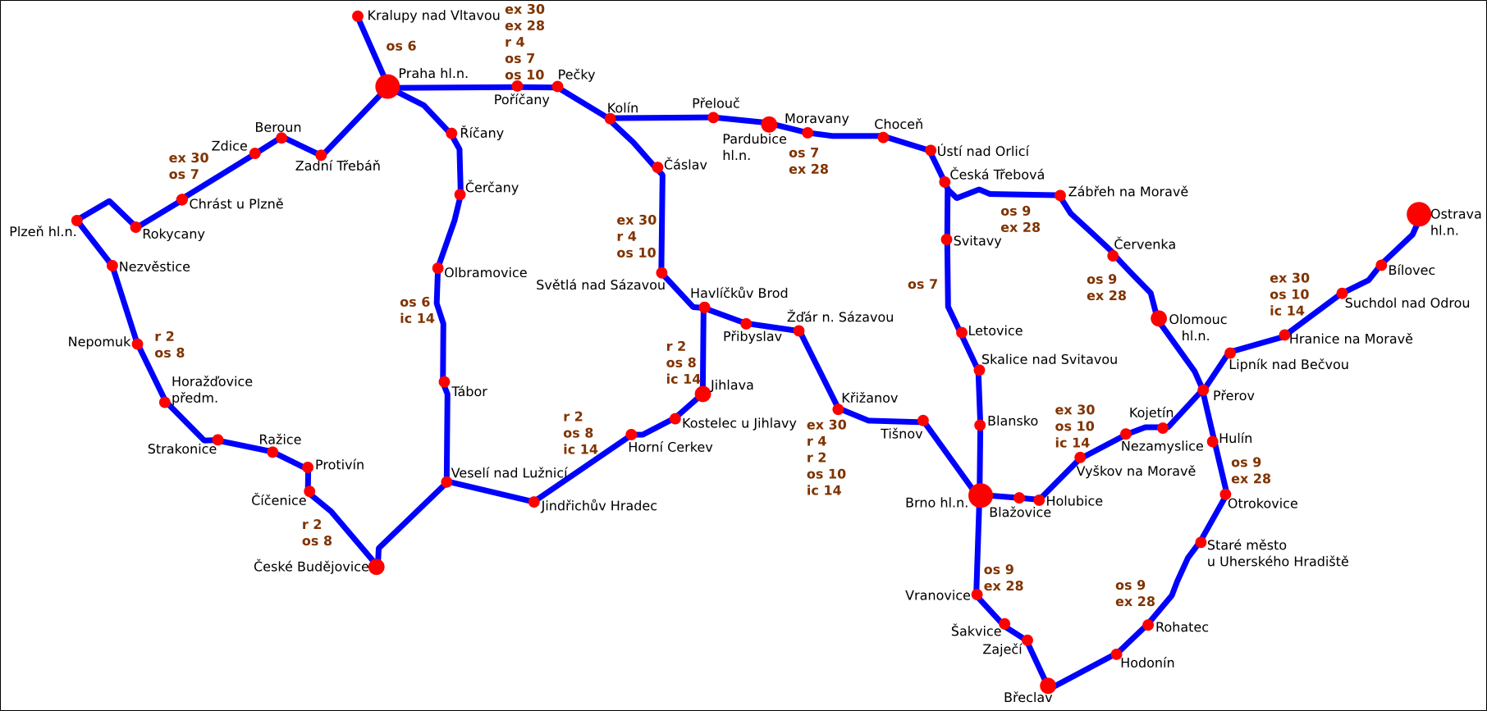
Řešitel Ondřej Mejzlík
Mapa tras

Slide 12
Řešitel Ondřej Mejzlík
Databáze tras
Vyjadřuje spojení mezi jednotlivými zastávkami
Celá trasa se složí a vypočítá z dílčích spojení
Údaj o délce slouží k výpočtu základní ceny, na kterou se aplikují slevy

Slide 13
Řešitel Ondřej Mejzlík
Databáze tras
Formát uložení
<tracks>
<track tr_id="1">
<id_station>1651</id_station>
<id_station>70</id_station>
<length>29</length>
<trains>
<id_train>30</id_train>
<id_train>10</id_train>
<id_train>14</id_train>
</trains>
</track>
</tracks>
K souboru je přidružené validační schéma

Slide 14
Oliver Pentek
Datova vrstva
vyuziva navrhovy vzor DAO, ktoreho implementacia mapuje XML subory na entitne Java objekty
implementacia pomocou DOM
subory XML sluzia ako primarny zdroj dat

Slide 15
Oliver Pentek
Grafova databaza
Neo4J
inicializacia pri spusteni aplikacie
uzol = zastavka
vztah = trasa (ohodnoteny dlzkou trasy)
vracia zoznam celych 'ciest' zlozenych z jednotlivych tras

Slide 16
Oliver Pentek
Hierarchia zliav
implementovana pomocou dedicnosti
Zakladne delenie:
- zlava uplatnitelna na vsetkych cestujucich
- zlava uplatnitelna na jedneho pasaziera

Slide 17
Oliver Pentek
Pomoc kolegom
narocnejsi projekt
snaha o pomoc so vsetkym (SVN, Tomcat...)

Slide 18
Pavol Loffay
Spring MVC + IoC container
Tomcat 7, plugin

Slide 19
Pavol Loffay
JSP + JSTL
jQuery + jQuery-UI
Select2 + datepicker
Twitter Bootstrap

Slide 20
Ukázka fungování aplikace

Slide 21
Děkujeme
Wiki stránka projektu:
https://code.google.com/p/jizdenky/wiki/Uvod
Stažení projektu
Dotazy

